Slide 1
Пришкольный лагерь проект «Дружба»
МОАУ СШ № 141
«Идея России, которая осознается нами, должна определить путь нашего будущего служения ей»
Г.П. Федотова

Slide 2
Цель: Создать необходимые условия для качественного, оздоровительного, познавательного, разносторонне - развивающего отдыха

Slide 3
Основная идея проекта: В год 100-летия образования СССР: -познакомить детей с историей создания Союза Советских Социалистических республик, с основными достижениями эпохи. - познакомить с культурой и традициями народов, некогда входящих в состав СССР

Slide 4
Программа пришкольного лагеря 1. Лагерь с дневным пребыванием обучающихся 1-5 классов: а. Программа «Мы были все одной семьёй страны СССР» б. Программа: «Лето – это маленькая жизнь!» 2. Летняя профильная смена обучающихся 10 классов: Программа «141-е измерение»

Slide 5
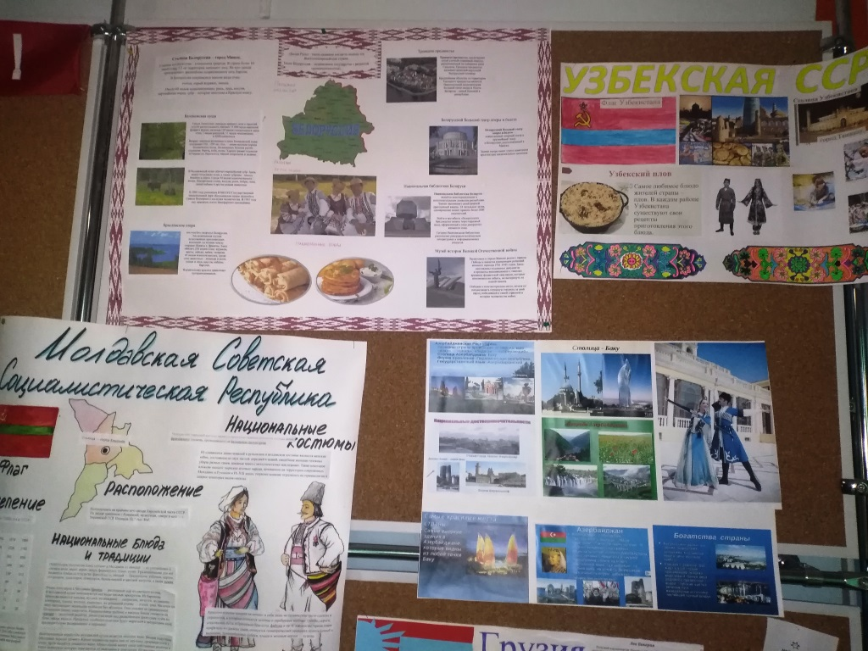
Мы были все одной семьёй страны СССР

Slide 6
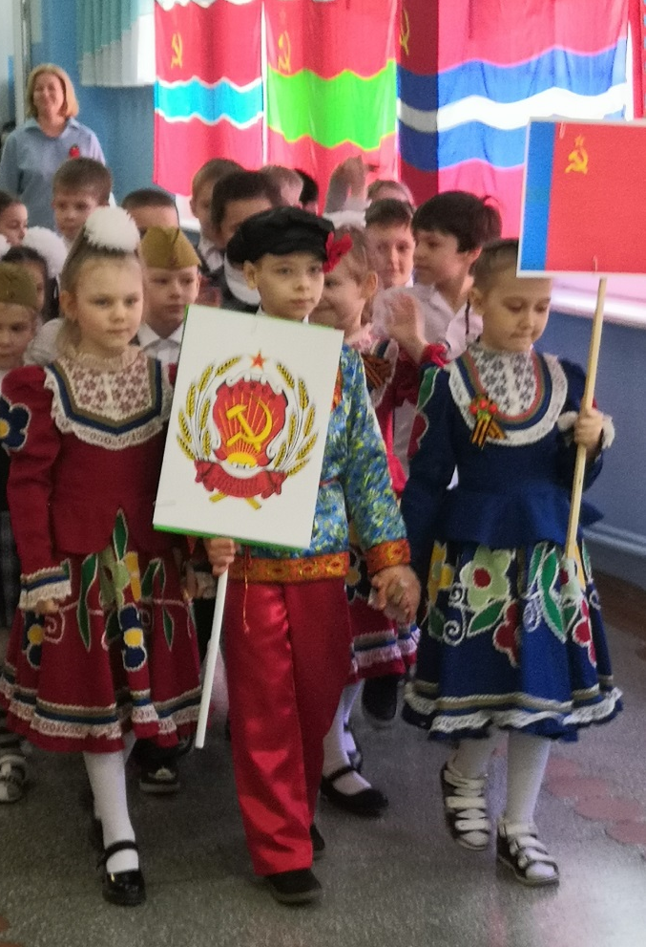
День России

Slide 7
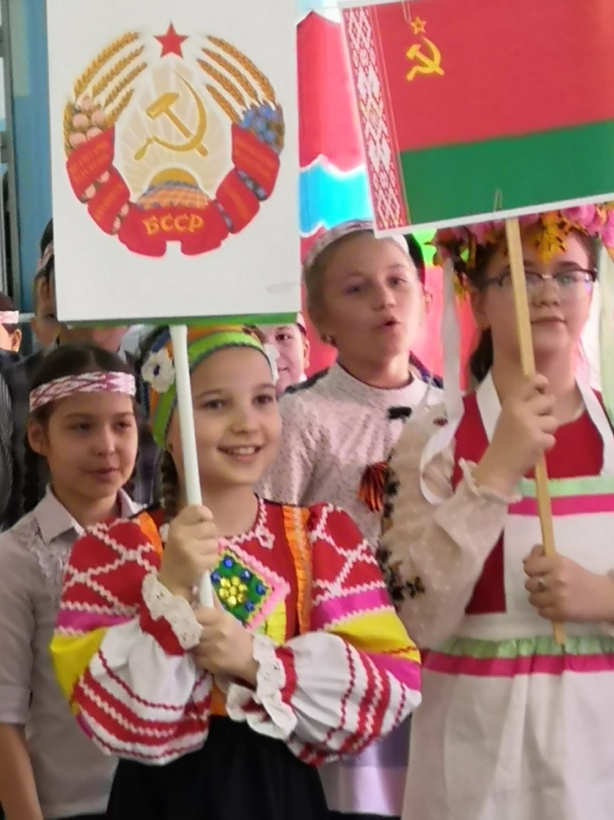
Дни Украины и Белоруссии

Slide 8
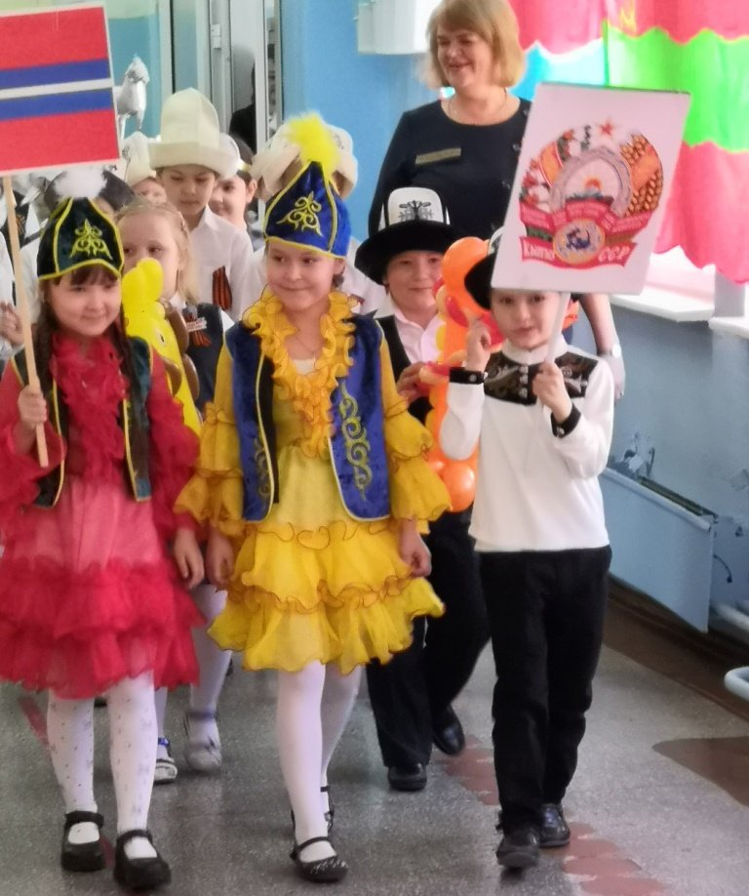
Дни Киргизской и Азербайджанской ССР

Slide 9
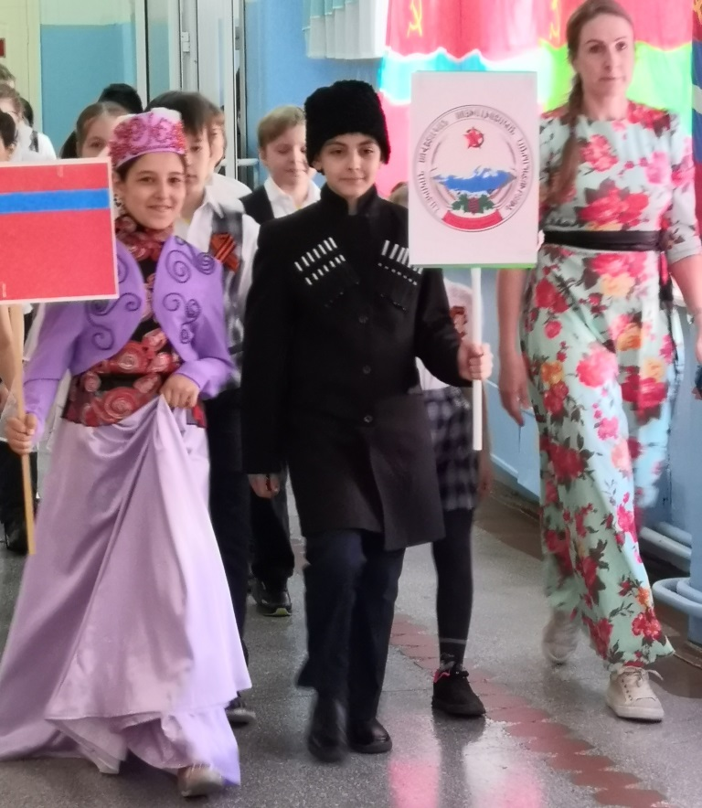
Дни Молдавской и Грузинской ССР

Slide 10
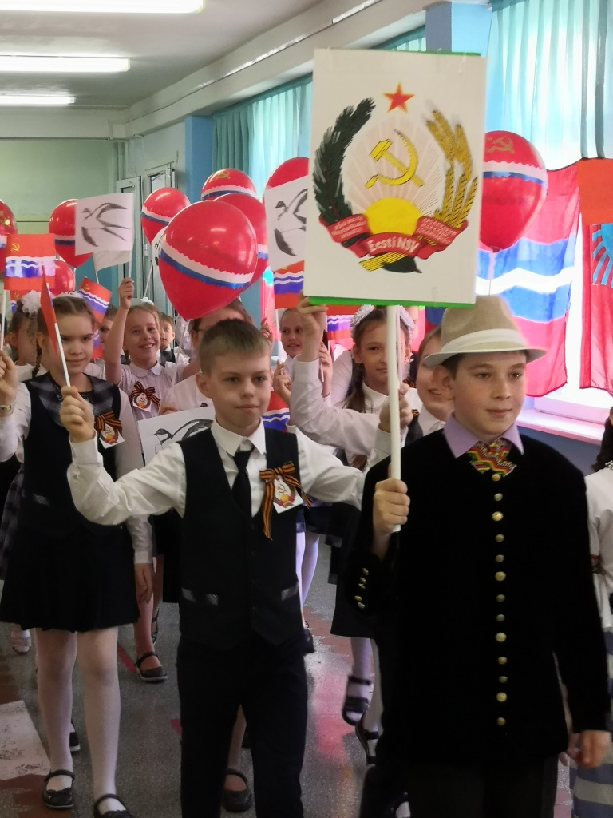
Дни Латвийской и Эстонской ССР

Slide 11
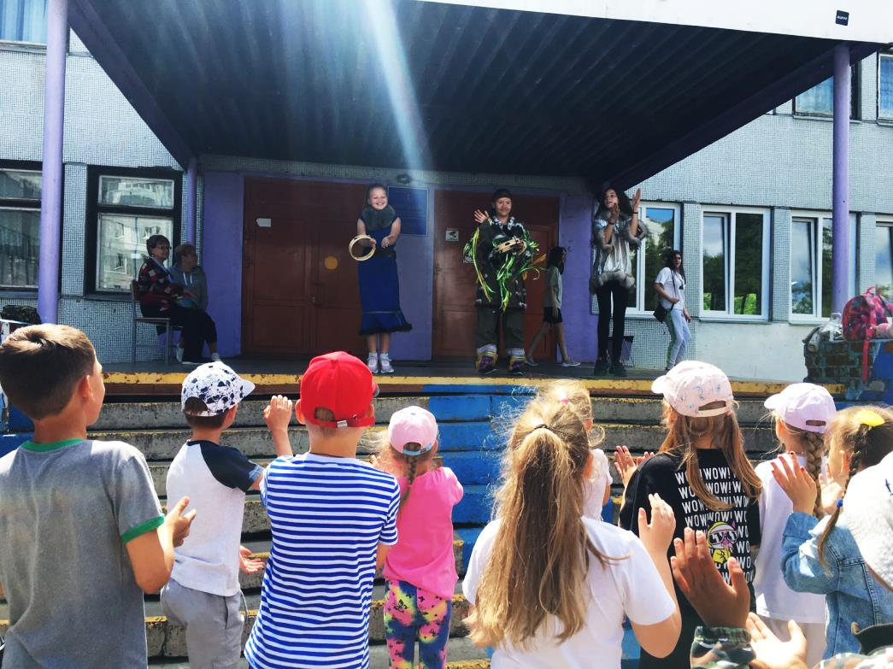
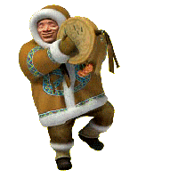
Спортивные игры народов России

Slide 12
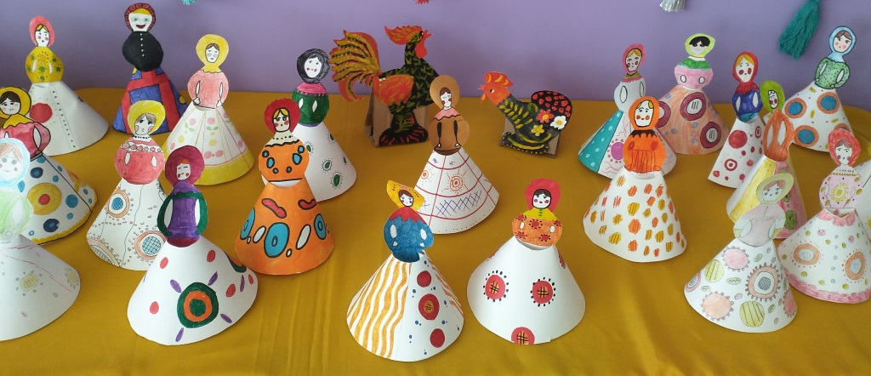
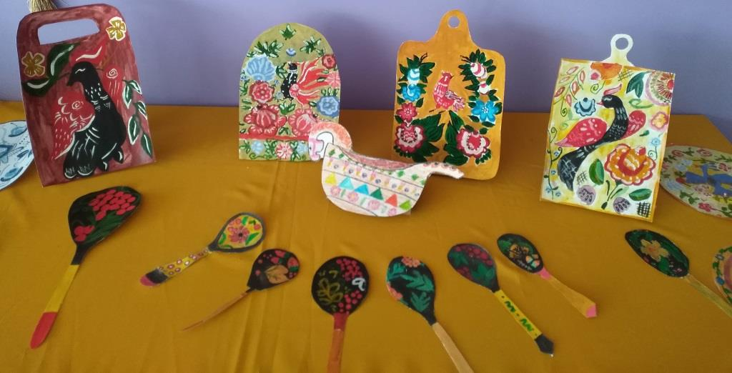
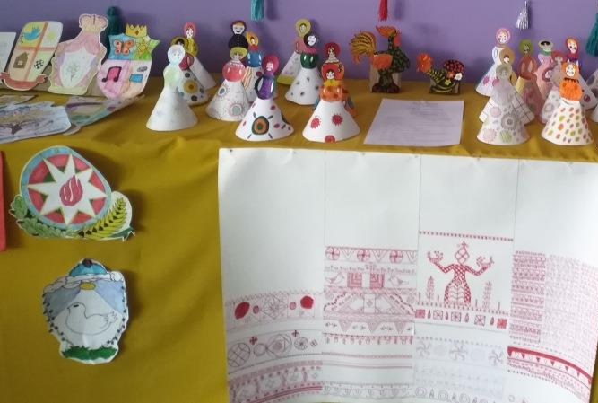
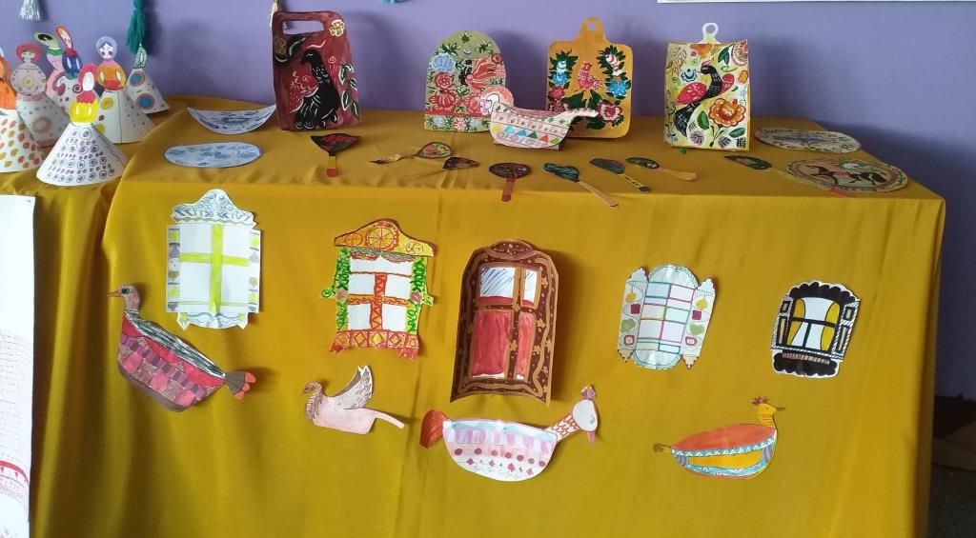
Народные промыслы Сувенирная продукция

Slide 13
Анкета на выходе
1. Хотелось бы тебе еще раз принять участие в профильной смене? – «Да» - 100%
2. Насколько интересно был организован твой отдых?
3. Что для тебя было самым интересным в профильной смен
4. Какие новые способности ты раскрыл в себе?
5. Твои предложения по проведению отдыха в профильной смене.

